Slide 1
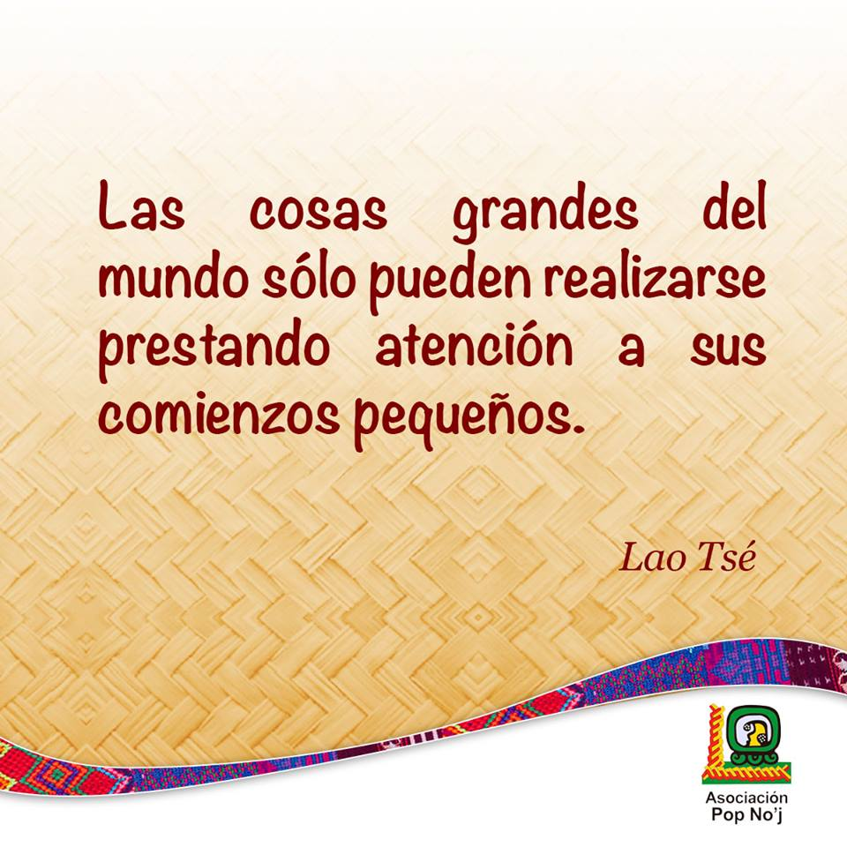
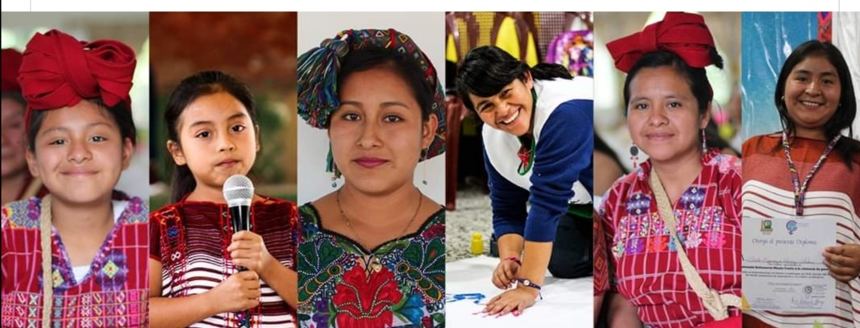
ASOCIACIÓN POP NO`J
Mujeres migrantes desde la discriminación interseccional.
Ixum Ulew Wo´o´ Kawoq
24 de septiembre 2021
Yesenia Castillo

Slide 2
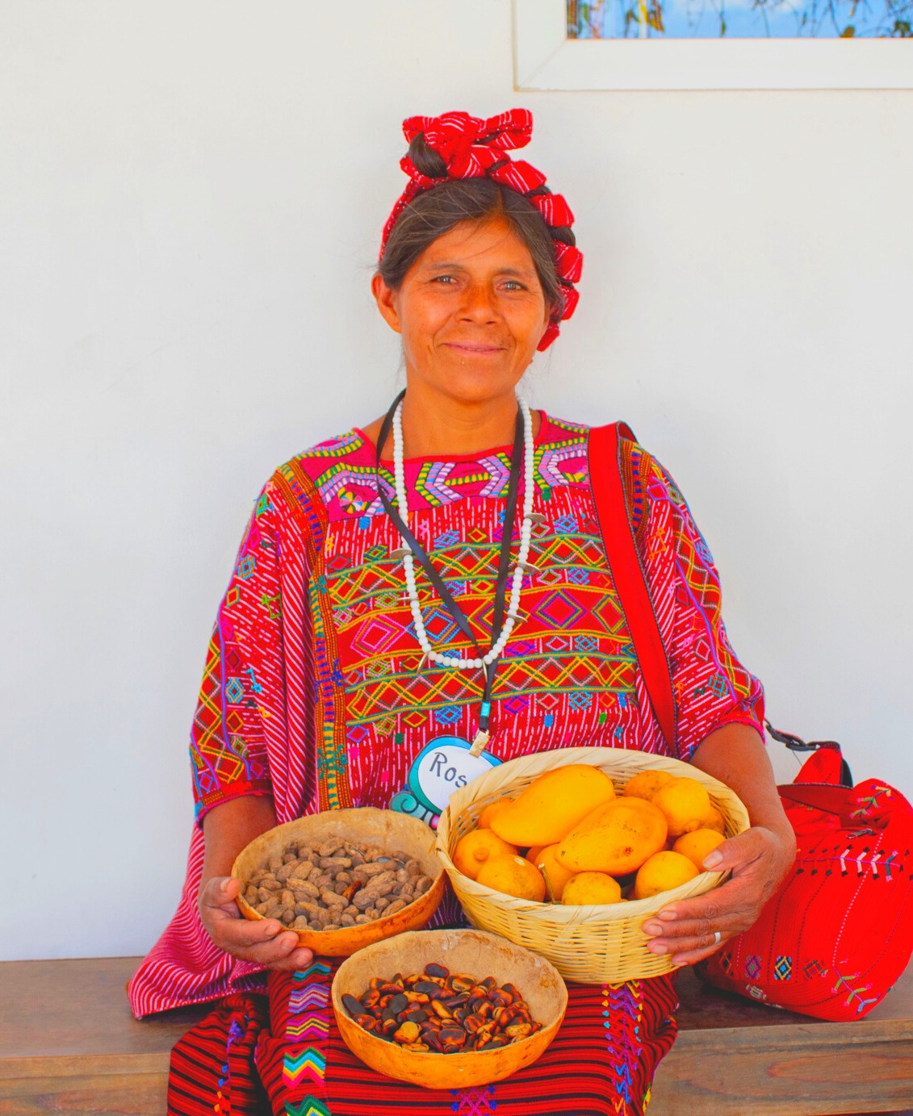
ASOCIACIÓN POP NO`J
El desplazamiento de los pueblos originarios debe analizarse desde su Cosmovisión propia e historia, desde el pensamiento de los Pueblos Mayas, no existe el término migración como tal, más bien se hace referencia al caminante, viajero o viajera.
Las fronteras no existen para el Pueblo Maya
Migración como oportunidad, NO como problema

Slide 3
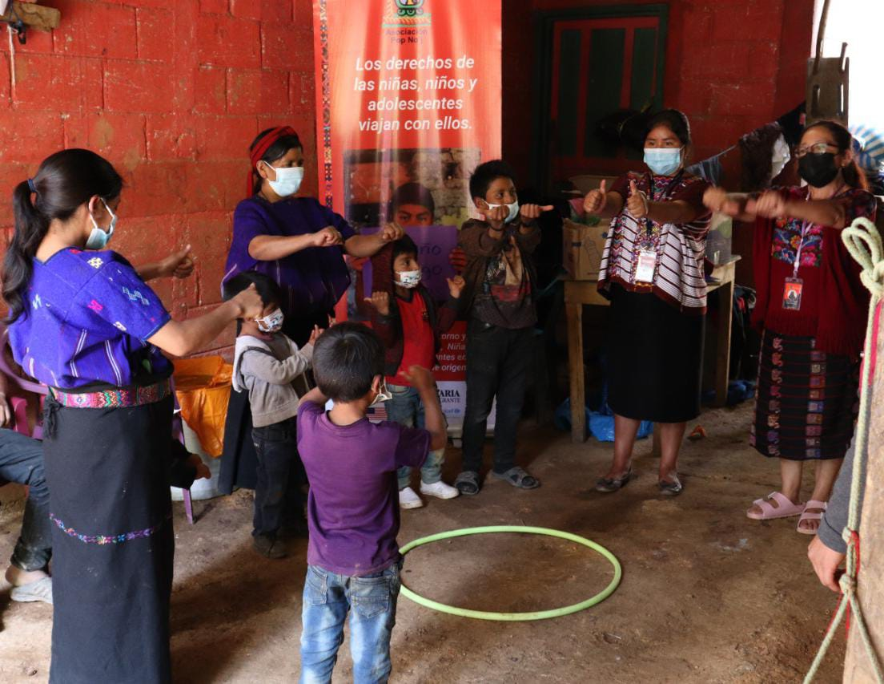
HISTORIA Y MIGRACIÓN
Desde la historia los pueblos originarios han sido despojados y expulsados de sus comunidades. Especialmente por un sistema desigual, discriminador, machista, que ha despojado de manera violenta a los Pueblos Indígenas de sus medios de vida, provocando pobreza, pobreza extrema y marginalización. Es por eso que la mayoría de migrantes guatemaltecos son personas Mayas.

Slide 4
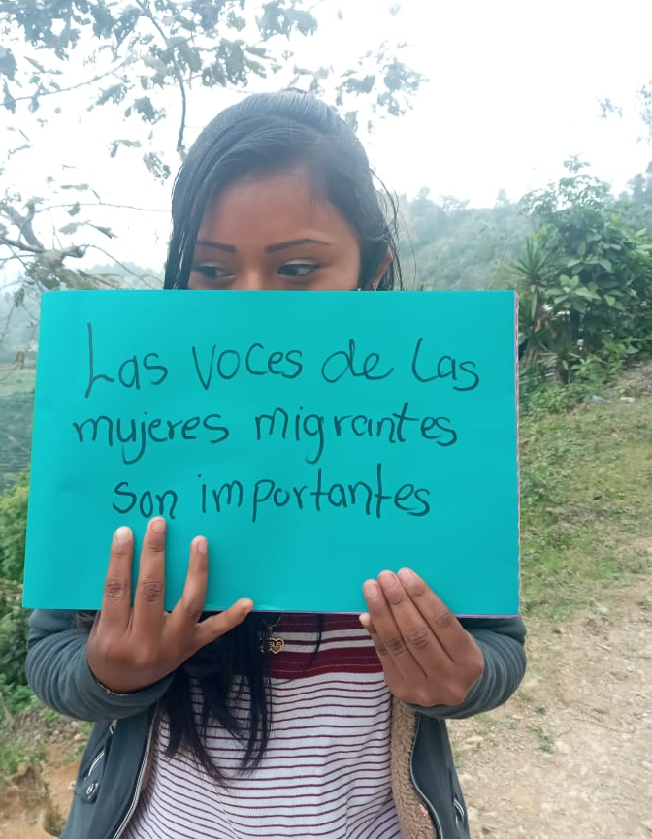
MUJERES Y ADOLESCENTES EN LA MIGRACIÓN
Las mujeres indígenas que migran de manera irregular son objeto de racismo y discriminación, se les da un trato inhumano y denigrante, por ser mujeres: Mayas, Pobres, Migrantes.

Slide 5
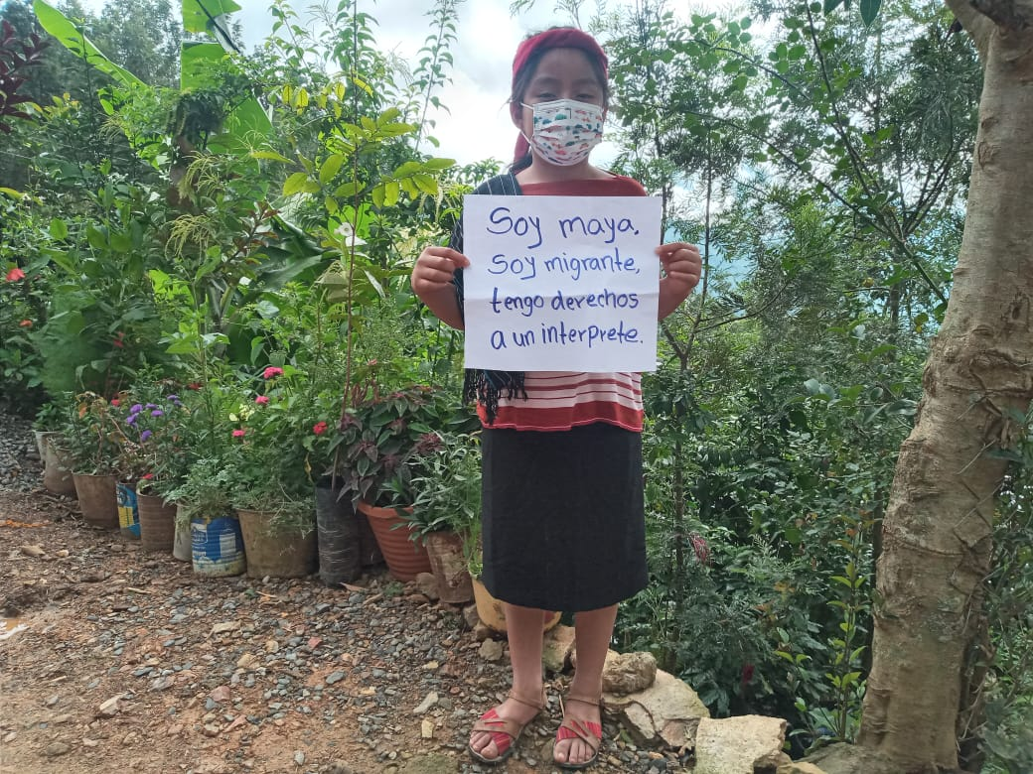
-El desarraigo de la madre tierra, madre naturaleza la cual es fuente de vida.
-Dejar redes familiares y comunitarias, que son parte de la identidad y brindan afecto y apoyo.
-Despojo de la identidad, el idioma, indumentaria Maya para pasar desapercibidas en el trayecto del viaje
-El cuerpo es violentado por coyotes, otras redes del crimen organizado, incluso autoridades y compañeros de viaje.

Slide 6
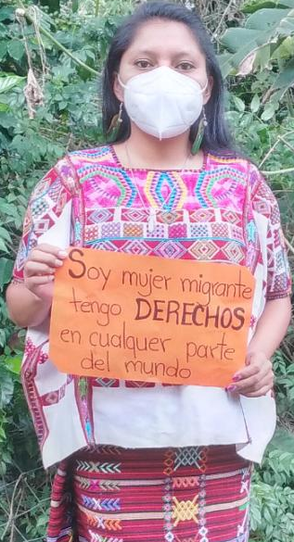
MUJERES Y NIÑAS EN LA MIGRACIÓN
Reconocer el aporte y la valentía de las niñas, adolescentes y mujeres migrantes, quienes a pesar de los riesgos, deciden viajar.
La migración en muchos de los casos también es un acto de amor.

Slide 7
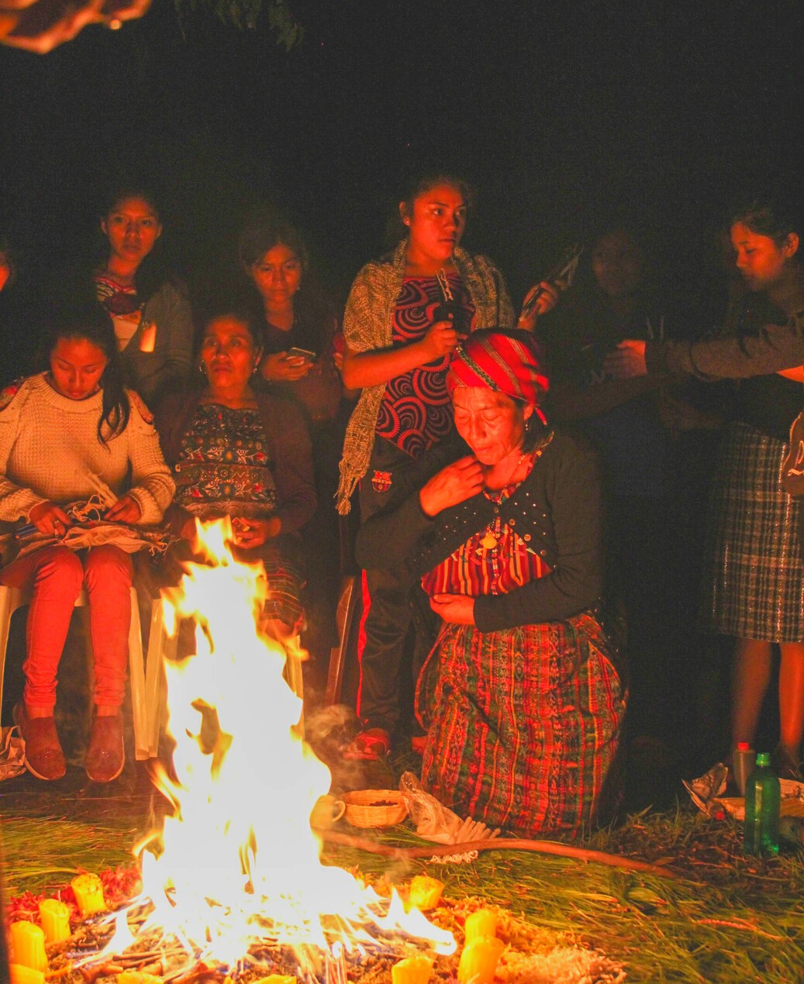
Pop No’j demanda
¡RESPETO A LOS DERECHOS HUMANOS
DE TODAS Y TODOS!
CHJONTQEYA - GRACIAS

